Slide 1
Московский государственный университет
им. М.В.Ломоносова
Высшая школа (факультет) телевидения
Учебное пособие
для студентов
по специальности 035100 «телевидение»
Составитель
Шевелев Г.А.
канд. ист. наук ©
Москва
2018

Slide 2
ИСТОРИЯ ОТЕЧЕСТВЕННОГО ТЕЛЕВИДЕНИЯ
Факты и иллюстрации
1931 – 2000
Часть II
1985 - 2000

Slide 3
Телевидение второй половины 80-х годов
Телевидение периода
«перестройки» и «гласности»
Исторический фон 1986-1991 гг.
Изменения в руководстве Гостелерадио СССР 1985 г.
Новое в информационном и общественно-политическом телевещании
Другое время - другая музыка
Другое время – другое кино
Первые негосударственные телекомпании
Политизация страны - политизация телевещания
Изменения в руководстве Гостелерадио СССР 1989 г.
Телевидение между властью и обществом
Рождение Российского телевидения (ВГТРК)
Л. Кравченко: «Я пришел выполнить волю президента». 1990 г.

Slide 4
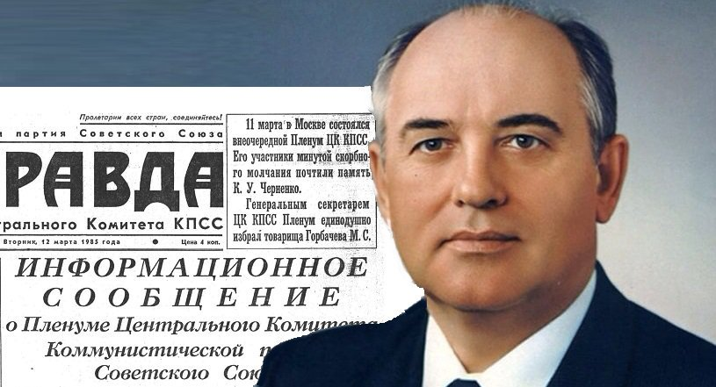
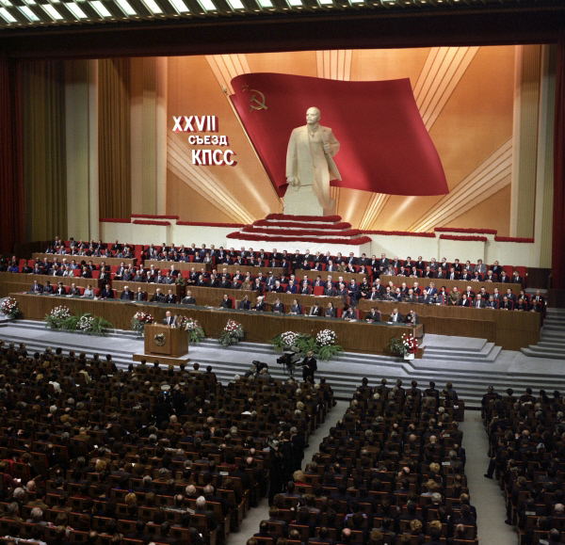
Телевидение периода
«перестройки» и «гласности»
11 .03.1985 г. пленум ЦК КПСС.
М.С. Горбачёв избран
Генеральным секретарем ЦК КПСС
23.04.1985 г. пленум ЦК КПСС.
М.С.Горбачев обозначил программу ускорения перемен в идеологии, экономической и политической жизни страны. Выдвинут лозунг перестройки во всех сферах
общественной жизни.
25.02 – 06.03. 1986 XXVII съезд КПСС .
Утверждена новая редакция Программы КПСС и
«Основные направления экономического и социального развития СССР на 1986-90 годы и до 2000 года».
Подтвержден курс на строительство коммунизма.
Телевидение транслировало доклад М.Горбачёва XXVII съезду КПСС

Slide 5
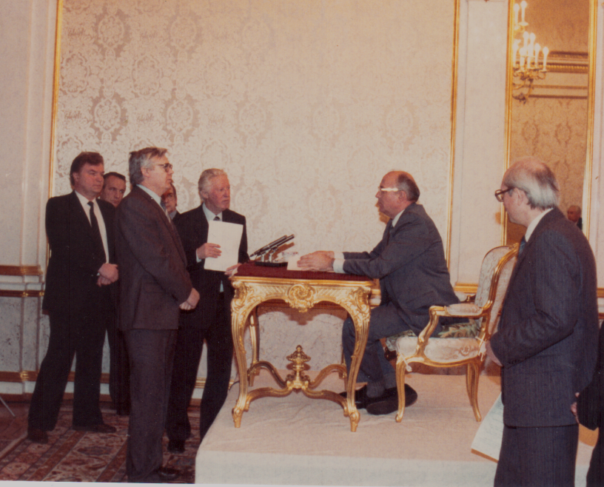
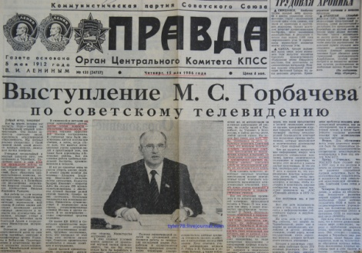
Телевидение периода
«перестройки» и «гласности»
Главные посылы М.Горбачёва обществу:
Телевизионное обращение
М.С.Горбачёва
к гражданам СССР
Задача ускорения темпов роста, притом существенного,
вполне выполнима,
если в центр всей нашей работы поставить интенсификацию экономики и ускорение
научно-технического прогресса, перестроить управление и планирование, структурную и инвестиционную политику, повсеместно повысить организованность и дисциплину, коренным образом улучшить
стиль деятельности.
Из речи на пленуме ЦК КПСС.
23 апреля 1985 г.
«Разумеется, Советскую власть
мы менять не собираемся,
от её принципиальных основ отступать не будем.
Но изменения необходимы,
причём такие, которые укрепляют социализм, делают его
политически богаче и динамичнее.»

Slide 6
Телевидение периода «перестройки» и «гласности».
Исторический фон 1986-1991 гг.
Борьба за сохранение СССР:
формирование новой политической системы
Приняты решения :
о демократизации советского общества,
о борьбе с бюрократизмом,
о межнациональных отношениях,
о гласности, о правовой реформе,
Закон о всенародном обсуждении вопросов государственной жизни,
Закон о выборах и первые альтернативные выборы
народных депутатов СССР,
пересмотрены оценки советской истории и возобновлена резкая критика сталинизма,
на XXVIII съезде КПСС созданы фракции при сохранении принципа демократического централизма.

Slide 7
Телевидение периода «перестройки» и «гласности».
Исторический фон 1986-1991 гг.
Май 1989 – март 1990
I, II, III Съезды народных депутатов СССР
Избрание Верховного Совета СССР из числа депутатов съезда
и преобразование его в постоянно действующий парламент.
Избрание М. С. Горбачева Председателем Верховного Совета СССР.
Образование Межрегиональной депутатской группы в составе
338 депутатов СССР.
Лидеры – Ю. Н. Афанасьев, Б. Н. Ельцин, А. Д. Сахаров, Г. X. Попов.
Решение об отмене 6-й статьи Конституции СССР, закреплявшей руководящую и направляющую роль КПСС в советском обществе.
Учрежден пост Президента СССР, на который избирается М. С. Горбачев, образование Кабинета министров при Президенте СССР.
Введение поста вице-президента

Slide 8

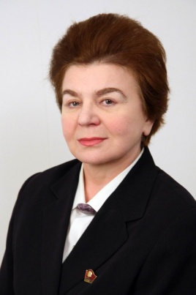
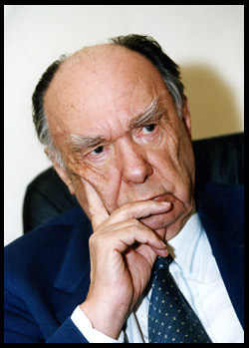
Телевидение периода «перестройки» и «гласности».
Исторический фон 1986-1991 гг.
Нина Андреева,
как выразитель консервативных настроений в обществе
13 марта 1988 г. – Публикация в газете «Советская Россия»
статьи Н. Андреевой
«Не могу поступиться принципами»,
ставшей своеобразным идейным манифестом противников демократизации и гласности
и отстаивавшей, по существу,
идеологию сталинизма.
5 апреля 1988 г.
«Правда» опубликовала редакционную статью
«Принципы перестройки: революционность мышления
и действия» ,
подготовленной членом Политбюро ЦК КПСС
А.Н. Яковлевым,
с утверждением о неизменности курса на перестройку.

Slide 9
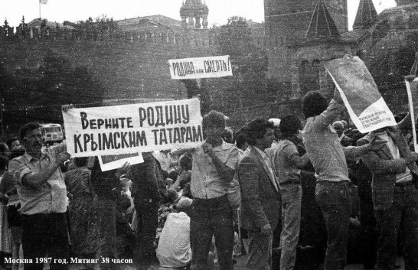
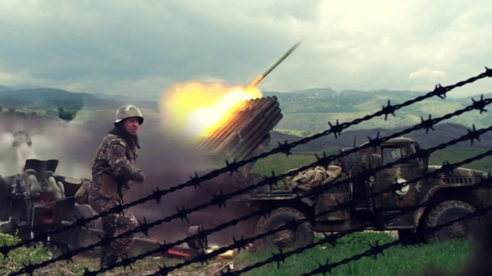
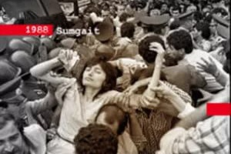
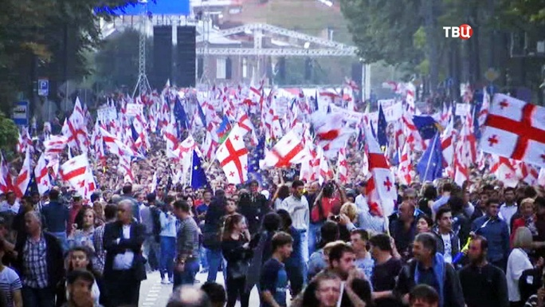
Телевидение периода «перестройки» и «гласности».
Исторический фон 1986-1991 гг.
1987 -1989 гг.
Волнения в союзных и автономных республиках.
Демонстрация крымских татар в Москве,
требовавших восстановления их автономии.
Митинги за воссоединение
с Арменией в Нагорном Карабахе.
Военные действия между
Азербайджаном и Арменией
в Нагорном Карабахе.
Погромы и резня армян
в Сумгаите (Азербайджан).
Митинг в Тбилиси у Дома правительства. Требование ликвидации автономий в составе Грузии и выхода ее из СССР.
Разгон митингующих войсками.
19 погибших, сотни раненых.

Slide 10
Телевидение периода «перестройки» и «гласности».
Исторический фон 1986-1991 гг.
1990 год
Борьба союзных республик за независимость
Литва, Латвия, Эстония
Парламенты принимает решение о восстановлении независимости республик
14 мая 1990 г.
Указ Президента СССР о признании недействительными деклараций
о независимости прибалтийских республик
12 июня1990 г.
Верховный Совет РСФСР принял Декларацию
о государственном суверенитете
16 июля 1990 г.
Провозглашение суверенитета Украины Верховным Советом Республики

Slide 11
Телевидение периода «перестройки» и «гласности».
Исторический фон 1986-1991 гг.
Б. Н. Ельцин и государственный суверенитет РСФСР
21.09. 1987 г. – Б. Н. Ельцин заявил о своей отставке с поста первого секретаря МГК КПСС и кандидата в члены Политбюро ЦК КПСС
11.11. 1987 г. – Пленум Московского горкома КПСС снял Б. Н. Ельцина
с поста первого секретаря МГК КПСС
16 .05. 1990 г. – I Съезд народных депутатов РСФСР
12.06. 1990 г. – Избрание Б. Н. Ельцина Председателем Bepxoвного Совета РСФСР
Принятие Декларации о государственном суверенитете РСФСР
20-23.06. 1990 г. – Учредительный съезд Компартии РСФСР
12.07.1990 г. – Выход Б. Н. Ельцина из КПСС
12.06 1991 г. – Избрание Президентом РСФСР Б. Н. Ельцина.

Slide 12
Телевидение периода «перестройки» и «гласности».
Исторический фон 1986-1991 гг.
Весна – лето 1991 года
Ново-Огарёвский процесс и его последствие
17 марта 1991 г.
Референдум о сохранении СССР.
23 апреля 1991 г. – Ново-Огаревская встреча Президента СССР
и руководителей девяти союзных республик
об условиях сохранения СССР
Апрель – август работа над текстом договора
Союза суверенных государств
23 июля республики согласовали текст Союзного договора,
определили процедуру и дату подписания –
20 августа 1991 года
15 августа 1991 г. – Опубликован текста Союзного договора.
18-21 августа 1991 г. – Августовский путч

Slide 13
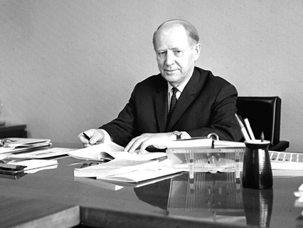
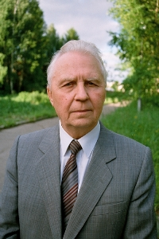
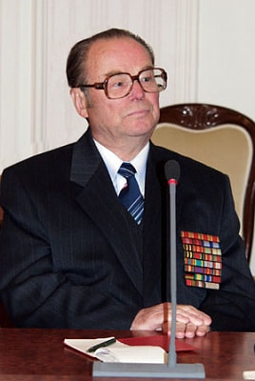
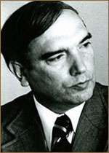
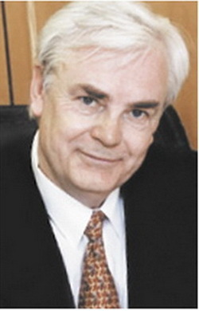
Телевидение периода
«перестройки» и «гласности»
Изменения в руководстве Гостелерадио СССР
Лапин С.Г.
15.07.70-
16.12.85
Аксёнов А.Н.
16.12.85-
16.05.89
«Чтобы не допустить
развала партии и страны,
не допустить анархии,
надо было, в том числе,
научиться по-новому управлять СМИ
не путем диктата,
а через товарищескую работу, дискуссии,
учитывая в то же время социалистический плюрализм
газет и журналов, телевизионных программ»
Лигачёв Е.К. 1985-1990 член Политбюро,
до 1988 г. секретарь ЦК КПСС по идеологии
Мамедов Э.Н.
1962-1985
Кравченко Л.П.
1985-1988

Slide 14
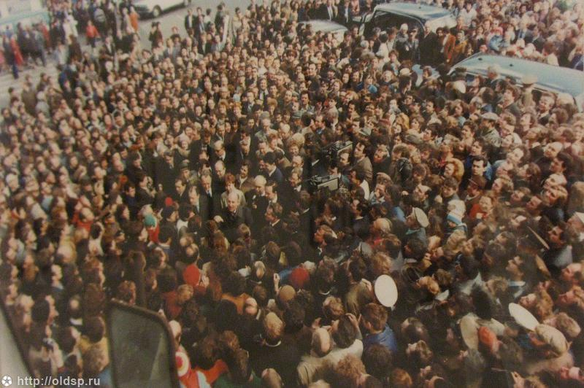
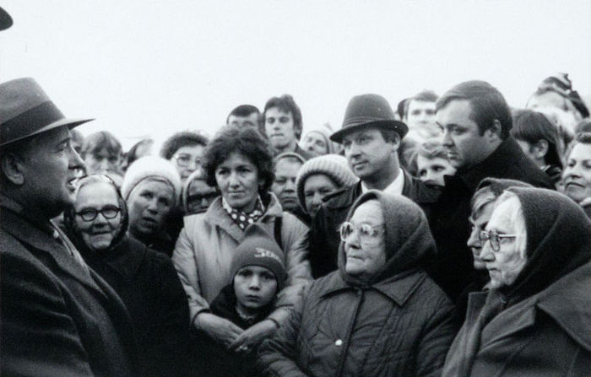
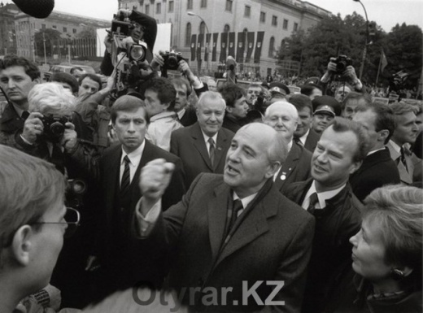
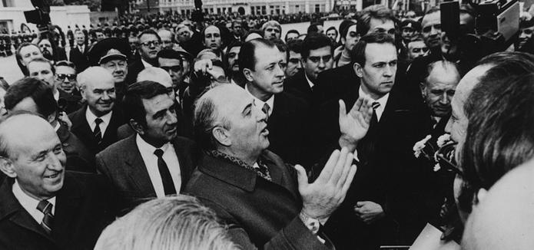
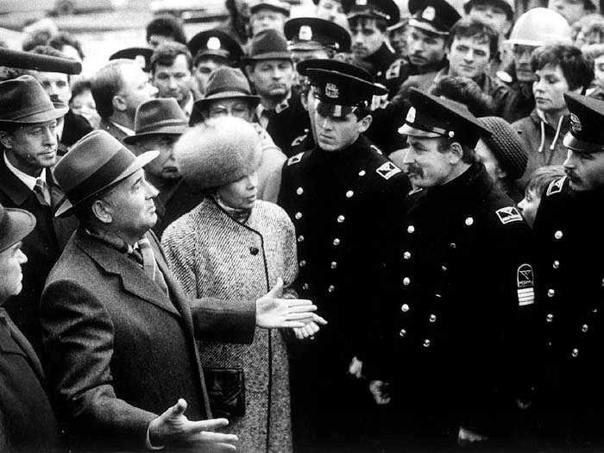
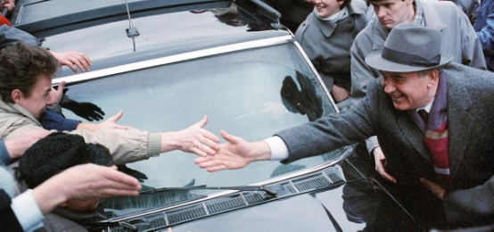
Телевидение периода
«перестройки» и «гласности»
Генеральный секретарь на телеэкране
17 мая 1985 г. первый визит М. Горбачёва в качестве главы государства
в г. Ленинград
Телевидение впервые показывает непосредственное общение
лидера страны с жителями города

Slide 15
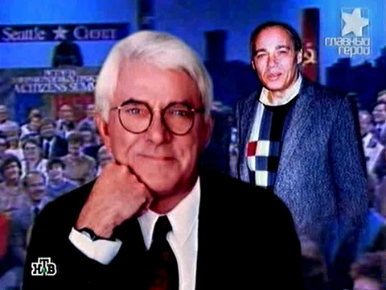
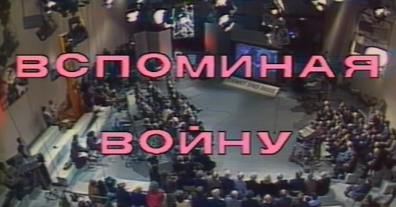
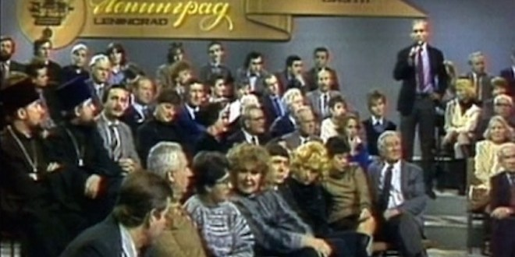
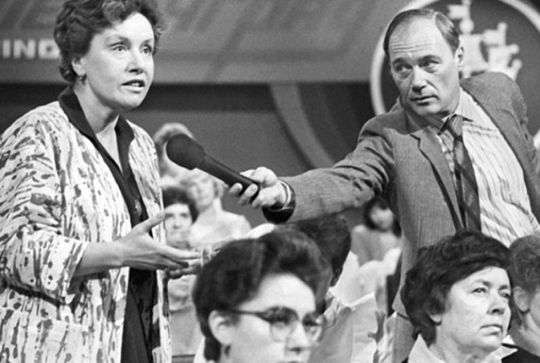
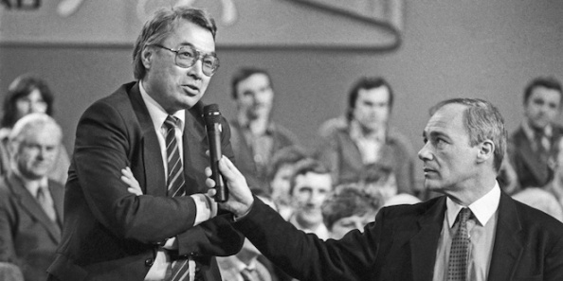
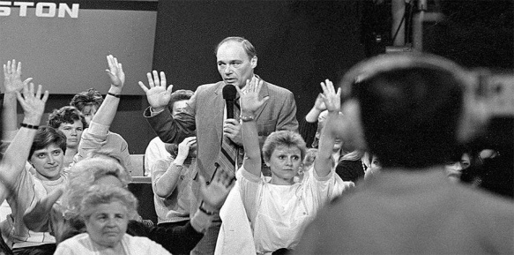
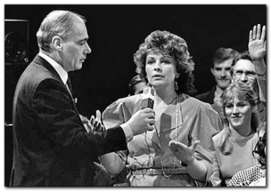
Телевидение периода
«перестройки» и «гласности»
Новое в программах 1985 – 1991гг.
Телемосты СССР – США 1985-1986 гг.
Москва – Сант Диего
Ведущие В. Познер и Ф.Стар
Участвуют С. Бондарчука,
В. Коротич, Г. Бакланов,
Г. Арбатов, М. Ножкин
Ф. Донахью и В.Познер
– ведущие телемостов
19 02.86г
"Встреча в верхах рядовых граждан",
Обсуждалось: сбитый южнокорейский самолет, погибли 269 человек; война в Афганистане; внутриполитическая ситуация и положение евреев в СССР; свобода слова и права человека, ссылка А. Сахарова; и др.
В СССР телемост длился более часа, аудитория около 180 млн. человек.
В США длительность - 40 мин, аудитория около 8 млн. человек.

Slide 16
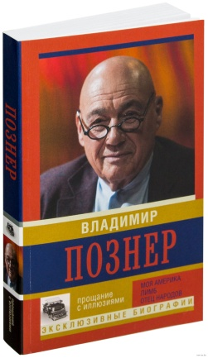
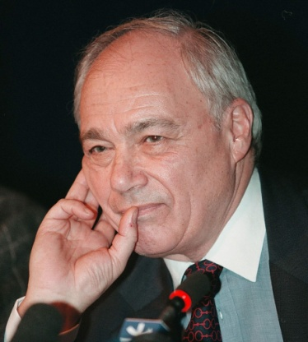
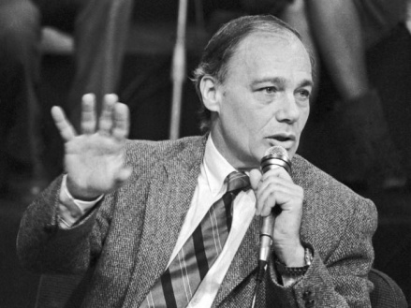
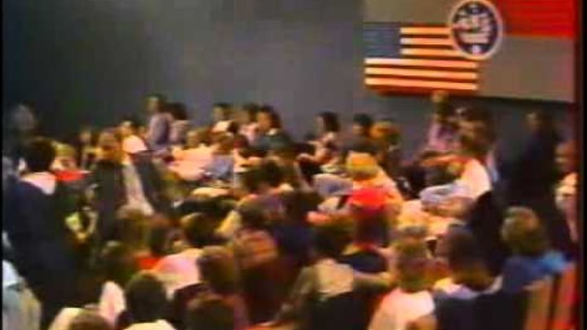
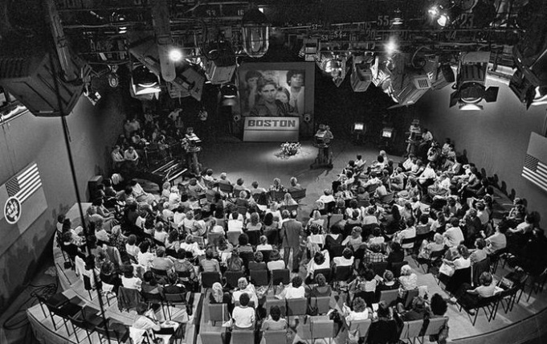
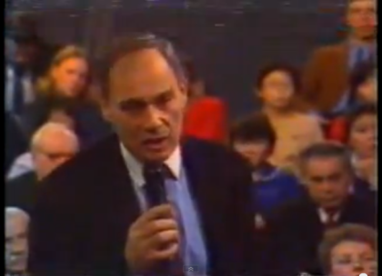
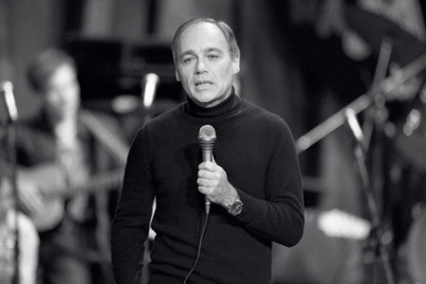
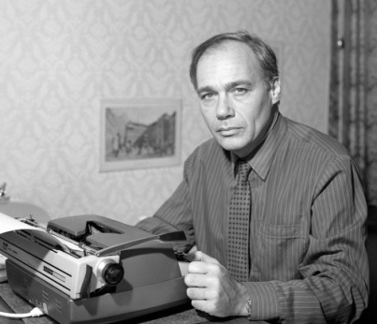
Телевидение периода
«перестройки» и «гласности»
Владимир Познер
1959-1961 гг. –литературный секретарь С. Маршака.
1961 г. –Агентство Печати «Новости».
1967г. - вступил в КПСС , журнал «Спутник».
1970 г. –комментатор радиовещания на Англию и США.
Кон. 80-х – 2000-е гг. - программы, «Воскресный вечер с
В. Познером», «Америка Владимира Познера»,
«Квадратура круга» , ток-шоу «Времена» и др.
1991-1997 гг. –соведущий программы «Познер и Донахью» (канал CNBC).
1987 г. телемост
"Москва - Сан-Франциско",
посвящен роли СМИ.
Ведущие В. Познер
и П. Дженнингс
последний телемост
А .Познера
07 .07 86 г. телемост
Ленинград- Бостон
"Женщины говорят с женщинами"

Slide 17


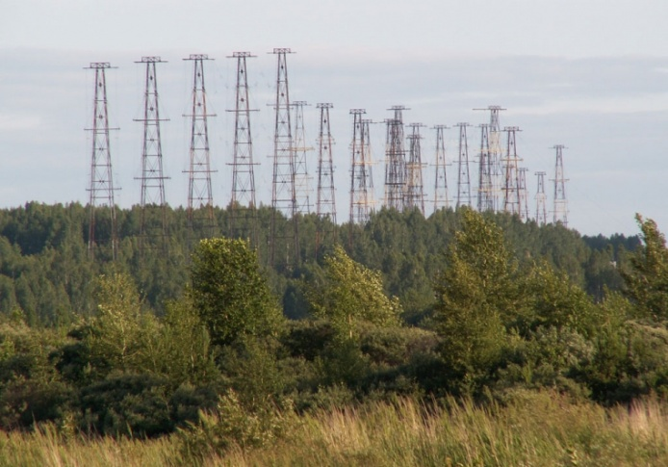
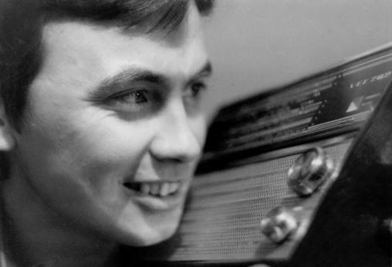
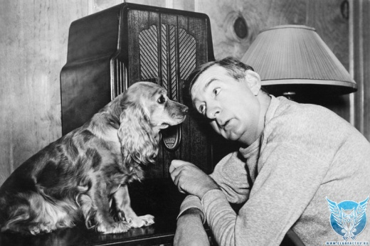






Телевидение периода
«перестройки» и «гласности»
Отмена глушение западных радиостанций
Сентябрь 1986-го – решение о прекращении глушение радиостанций ВВС и "Голоса Америки».
21.01 -23.05 глушение прекращено.
Радиостанции постановки помех
Высвободившиеся средства направлены с 29 на 30 ноября 1988 года
для глушения "Радио Свобода", "Свободной Европы", "Немецкой волны" и "Голоса Израиля".

Slide 18
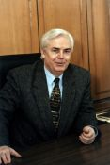
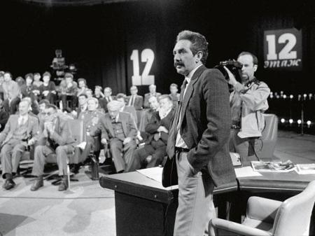
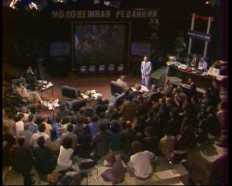
Телевидение периода
«перестройки» и «гласности»
Новое в программах 1985 – 1991 гг.
В связи с прекращением глушения западных радиостанций,
вещающих на СССР, и в целях противодействия их влиянию
на молодёжь рекомендовано создать передачи
для трансляции в ранние утренние и поздние вечерние часы
Л.Кравченко
---------------------------------------
«12 этаж» 1985 - 1987
Авторы: К.Прошутинская, И. Кононов, О. Найчук.
Ведущие - А. Масляков, Э. Сагалаев
«Мир и молодёжь», «12 этаж» демонстрируют понимание больших социальных задач, стоящих перед молодёжью, помогают формировать в зрителях чувство ответственности перед Родиной, её великой историей
и культурой.
Облеченные в форму диспута… молодёжные программы дают возможность высказаться и тем молодым людям, кто подвержен разного рода модным поветриям, в частности, в сфере музыки, кому ещё предстоит сделать сознательный выбор в жизни.
«Правда» 23.05.1987

Slide 19

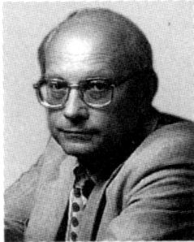
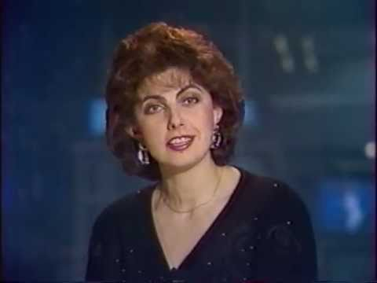
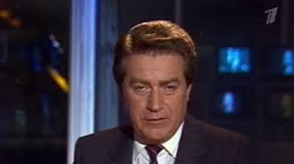
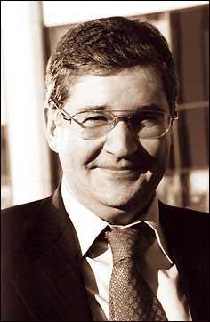
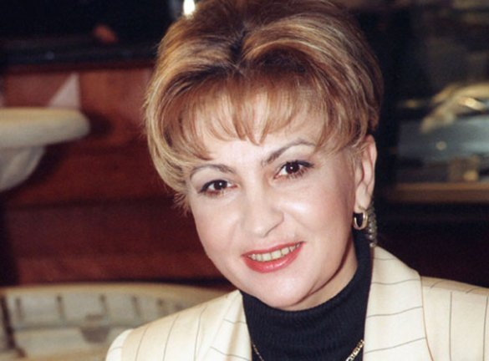
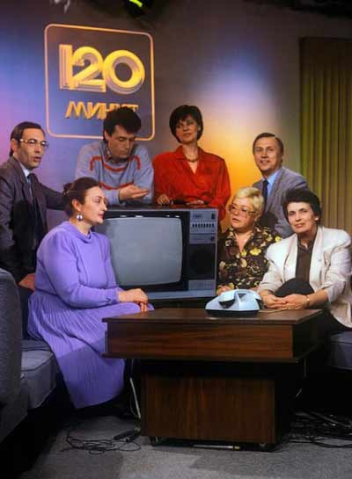
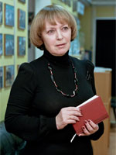
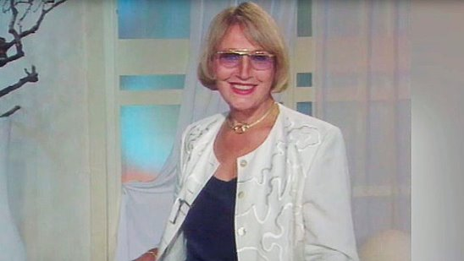



Телевидение периода
«перестройки» и «гласности»
Новое в программах 1985 – 1991 гг.
«60 минут» 1986
Утренний информационно-развлекательная программа
Поэже :
«90 минут» (1987); «120 минут»(1988); «Утро» (1989);
«Телеутро»; «Доброе утро» и др.
Г.Шевелев,
руководитель
программы
Первые ведущие
Т.Миткова
Л.Элин
Т.Комарова
О.Добродеев
Е.Миронова
В.Молчанов
И.Ермилова
М.Никулин
В Флярковский

Slide 20






Телевидение периода
«перестройки» и «гласности»
Новое в программах 1985 – 1991 гг.
"До и после полуночи»
07.03.1987 – 1991
Когда мы вышли в эфир
первый раз, мы вообще
были единственными.
На советском телевидении
больше не было
ни одной программы,
кроме программы «Время»,
которая выходила в прямой
эфир. И не было ни одной
программы, которая говорила бы о том, о чем говорили мы.
М.Сидорова, до 1988
соведущая
В.Молчанов,
автор, ведущий
…Потом мы поняли, что у нас есть шанс сказать то,
что хочется сказать, то,
о чём на советском
телевидении никогда
не говорилось.
Новая газета №17 06.03.2000
О.Какучая,
руководитель
программы

Slide 21














Телевидение периода
«перестройки» и «гласности»
Новое в программах 1985 – 1991 гг.
«Взгляд» 02.10.1987
Информационно-развлекательная программа Первыми её создавали
Режиссёры и
авторы
А.Малкин
К.Прошутинская
А.Политковский
А.Лысенко
Руководитель программы
А.Разбаш
И.Демидов
Журналисты
С.Бодров
А.Боровик
О.Вакуловский
В. Мукусев
Е.Додолев

Slide 22

Телевидение периода
«перестройки» и «гласности»
Новое в программах 1985 – 1991 гг.
«Взгляд»
Информационно-развлекательная программа
1987
Апрель – решение
о создании вечерней молодёжной передачи
2 октября
первый выпуск
1990
26.12 – новогодний выпуск. Снят с эфира. (Сюжет об отставке Э.Шеварднадзе)
1991
10.01 – Приказ о приостановке производства программы
«Взгляд» в телеэфире. Хроника
1991
26.02
митинг на Манежной площади в защиту гласности
04.91
«Взгляд из подполья»
23,25 .08 .91
специальные выпуски о событиях
19-23 августа (ГКЧП)
27.05.1994 –
04. 2001
«Взгляд
с Александром Любимовым»
Ведущие
В. Листьев А. Любимов
Д. Захаров

Slide 23

Телевидение периода
«перестройки» и «гласности»
Новое в программах 1985 – 1991 гг.
«Взгляд» : оценка спустя годы
В знаменитой программе «Взгляд» первых лет перестройки улыбчивые молодые супермены — Любимов, Листьев, Политковский, Захаров, Додолев — предстали «рыцарями правды» и борцами
за «новое телевидение».
Смысл новизны, кроме разрешённой, но все равно вызывавшей уважение независимости суждений, был в особом ритме,
в котором существовали динамичные молодые люди.
Он был естественным, в нём было своё обаяние. …Отражала ли она потребности общества? Несомненно.
Она давала иллюзию прикосновения к предметам доселе запретным, охотно и задиристо разоблачала. Но дальше не шла.
Её борьба состояла из мелких тычков-кусаний
и никогда не переходила на уровень интеллектуальный,
не стремилась разоблачённое осмыслить и тем дать
обществу реальный толчок к самосовершенствованию.
В Кичин
«Росийская газета»
2012

Slide 24


Телевидение периода
«перестройки» и «гласности»
Новое в программах 1985 – 1991 гг.
«Прожектор перестройки»
03.08.1987 – 1989
Ежедневный, по будням, 10- 15 минутный выпуск.
В эфире после «Программы «Время».
Авторы
А. Тихомиров, А. Крутов, Е.Синицын. С. Слипченко, Л.Эллин, В.Голубев, Е.Миронова
и другие журналисты «Программы «Время»,
собственные корреспонденты Гостелерадио СССР.
С осени 1989 г. «Прожектор» заменяет передача «Актуальное интервью».
.
А Крутов:
Мы высвечивали серьезные проблемы, а самое главное – по ним принимались решения,
люди несли ответственность, понимали,
что если проблема поднята во "Времени" или в "Прожекторе перестройки",
то это нужно исполнять, делать.

Slide 25







Телевидение периода
«перестройки» и «гласности»
Новое в программах 1985 – 1991 гг.
Ленинградское ТВ Пятый канал
«600 секунд»
Хронометраж 10 минут (600 секунд). 23.12.1987 - 01.10.1993 года.
Ведущие А.Невзоров, С.Сорокина
----------------------------
«Телекурьер»
1985 -1993; 2004 – 2009
Ведущая Н. Антонова
Другие передачи
ЛенТВ
Телестанция «Факт»
1987-1989
«Общественное
мнение»
1987-1989
Взгляд журналистов
на жизнь города.

Slide 26










Телевидение периода
«перестройки» и «гласности»
Новое в программах 1985 – 1991 гг.
«Пятое колесо» 11. 04.1988 – 1991
Телеальманах
о политике, культуре, истории и т. п.
Главный редактор и ведущая - Б.Куркова
Авторы и ведущие также:
С Шолохов, И.Михайлова, О.Байдина, Н. Виноградова и др.
Эфир - дважды в неделю, более трех часов.
В альманахе участвовали
Б. Ельцин, А. Собчак, М. Геферт, Н. Бехтерева,
Л. Гинзбург, Д. Лихачёв, Д. Гранин и другие.
О коррупции в Средней Азии и высших эшелонах власти
рассказали следователи Генпрокуратуры
Т. Гдлян и Н. Иванов
С 1991 по 1992 выходит на канале РТР
С 1995 «Новое «Пятое колесо» еженедельно, затем ежемесячно.

Slide 27







Телевидение периода
«перестройки» и «гласности»
Новое в программах 1985 – 1991 гг.
«Добрый вечер, Москва!». 11.11.1986 Телевизионная информационно- публицистическая программа
на третьем московском канале .
Создана при поддержке МГК КПСС
и Первого секретаря Б.Ельцина.
Главный редактор М.Огородников.
Ведущие А.Меркулова, Т.Каретникова и др.
А.Меркулова
«Пресс-клуб» 29.09. 1989 - 3.12.2002
Телевизионный клуб, в котором дискутируют представители прессы
В «Будку гласности» мог зайти любой и сказать всё,
что он думает
о ситуации в стране.
К.Прошутинская

Slide 28











Телевидение периода
«перестройки» и «гласности»
Новое в программах 1985 – 1991 гг.
.
Другое время - другая музыка
«В субботу вечером»
Музыкально-развлекательная передача .
Ведущие: З.Гердт, И.Кваша, Н.Караченцев и др.
Ведущие :
А. Комаров, Д. Маматов.
Впервые в эфире современные музыкальные стили: русский рок и хард-рок, арт-рок, панк-рок,
хеви-метал и др.
1986 -1990
Ленинградское телевидение
Т. Максимова
Авторы
В. и Т. Максимовы

Slide 29








Телевидение периода
«перестройки» и «гласности»
Новое в программах 1985 – 1991 гг.
Другое время – другое кино
«Архангельский мужик»
О первых результатах
семейного подряда на селе.
Режиссер М. Голдовская
«Власть соловецкая. Свидетельства и документы»
Режиссер М. Голдовская
Станислав Говорухин:
«Мой фильм «Так жить нельзя»
принёс больше вреда,
чем пользы»
Марина Голдовская :
«Путешествие в человека».

Slide 30







Телевидение периода
«перестройки» и «гласности»
Пропагандистские компании1985 – 1991 гг.
Антиалкогольная пропаганда
Борьба с нетрудовыми доходами
26 апреля 1986 г
Авария на Чернобыльской АЭС
.
«На Чернобыльской атомной электростанции произошла авария, поврежден один из атомных реакторов. Принимаются меры
по ликвидации последствий аварии. Пострадавшим оказывается помощь. Создана правительственная комиссия». ТАСС
27 апреля информация в СМИ:
«Новости» Всесоюзного радио - четвертая новость.
Киевское республиканское радио – одиннадцатая новость.
Программа «Время» – сообщение 17 секунд.
До 2 мая советские СМИ не давали никакой другой информации о катастрофе..

Slide 31






Телевидение периода
«перестройки» и «гласности»
Пропагандистские компании1985 – 1991 гг.
1 мая «Программа «Время» показала репортажи
о демонстрация в Киеве,
в некоторых белорусских
и брянских сёлах
накрытых радиоактивным облаком.
6 мая, вторник
Первые репортажи из зоны катастрофы передали:
А. Крутов
А Иллеш
В. Губарев
и съёмочная группа:
Е. Шматриков, А. Маркелов,
В. Захаров
«Программа «Время»
15 мая
«Известия»
«Правда».

Slide 32








Телевидение периода
«перестройки» и «гласности»
Первые независимые телекомпании1985 – 1991 г
Условия возникновения независимых телекомпаний:
6 .03. 1990 года Закон СССР «О собственности в СССР»,
12 .06.1990 Закон СССР «О печати»,
политические и творческие противоречия в Гостелерадио СССР, экономическая неустойчивость государственного телевидения
1988 г.
Телекомпания
«Авторское телевидение»
выделилась
из молодёжной редакции
Популярные проекты:
«Пресс-клуб», «Старая квартира», «Оба-на», «Времечко», «Человек в маске»,
«Эх, Семеновна!», «Старый телевизор»,
«В поисках утраченного», «Временно доступен», «Дежурный по стране» …
Учредители: А.Малкин,
К.Прошутинская.

Slide 33












Телевидение периода
«перестройки» и «гласности»
Первые независимые телекомпании1985 – 1991 г
1990
«Телекомпания ВИD» выделилась
из молодёжной редакции.
Производила и производит программы для всех основных каналов
Учредители:
В.Листьев
А.Любимов
В.Вульф
А. Политковский
А.Разбаш
И.Демидов
А.Горожанкин

Slide 34













Телевидение периода
«перестройки» и «гласности»
Первые независимые телекомпании1985 – 1991 г
01.08. 1991 REN-TV
Производящая компания
1.01. 1997
Вещательная компания
Учредители
Ирена и Дмитрий Лесневские
«Мужской разговор
Эльдара Рязанова
с Борисом Ельциным»

Slide 35







Телевидение периода
«перестройки» и «гласности»
Реклама на телевидении
1964 г. В СССР первая
реклама на телевидении
1998 г.
Зарубежная
коммерческая
реклама:
Майкл Джексон
рекламирует «Пепси- колу».
1987 г.
Основана компания Видиоинтернешнл
Основатели:
Ю. Заполь
М.Лесин
Сегодня: около 70% телерекламного рынка;
годовой торговый оборот более $3 млрд;
выручка по оценке специалистов около $300 млн.

Slide 36









Телевидение периода
«перестройки» и «гласности»
Политизация страны - политизация телевизионного вещания
25.05 – 09.06 1989 год
I съезд Народных депутатов СССР
А.Собчак
А.Сахаров
А.Черниченко
Б.Ельцин
Г.Попов
Главные политические
и телевизионные события –
прямые трансляции
I,II,Ш Съездов
народных депутатов СССР
Ю.Афанасьев

Slide 37


Телевидение периода
«перестройки» и «гласности»
Политизация страны - политизация телевизионного вещания
Смена руководства Гостелерадио СССР
А. Аксенов за годы работы в Польше отстал от бурных процессов, происходивших в СССР… Он дважды неудачно выступил в ЦК КПСС, где М.Горбачев проводил ежемесячные совещания с руководителями средств массовой информации… Его оценки выглядели неубедительно.
Л.Кравченко
Поводом для отстранения А.Аксёнова от руководства послужило интервью М.Захарова в программе «Взгляд», где режиссёр впервые публично поднял вопрос о выносе из мавзолея тела В.Ленина.
А.Аксёнов был приглашен в ЦК КПСС, выслушал резкую критику, пытался оправдаться, взяв всю вину на себя, но в результате вынужден подать заявление
об уходе на пенсию по состоянию здоровья.
Председателем Гостелерадио СССР назначен
М. Ненашев

Slide 38

Телевидение периода
«перестройки» и «гласности»
Идеологическая ситуация чрезвычайно сложная
Май1989 – август 1991
«… идеологическая ситуация сегодня чрезвычайно сложная.
Время характеризуется … определенным ослаблением партийного руководства печатью, радио и телевидением.
…с одной стороны, проявляются демократизм и гласность,
а с другой стороны,
сложилась определенная монополизация общественного мнения.
М.Ф.Ненашев, член ЦК КПСС,
Председатель Гостелерадио СССР
05.1989—11.1990
…сравнительно небольшая группа публицистов, журналистов, ученых
активно выступает по всем проблемам.
Они заняли в основном микрофоны, многие страницы печати,
они информируют, формируют общественное мнение,
они во многих случаях ставят и сами отвечают на все те вопросы,
которые нас с вами беспокоят.»
Из выступления на Пленума ЦК КПСС,
19-20 09.1989

Slide 39



Телевидение периода
«перестройки» и «гласности»
Идеологическая ситуация чрезвычайно сложная
Май1989 – август 1991
Смена кадров на телевидении
Решетов П.Н.
1-ый зам. Председателя Гостелерадио СССР
Богданов В.Л.
генеральный директор
Центрального телевидения
Прошутинская К.А.,
тележурналист:
«По сути, мало что изменилось
с тех давних пор, когда я впервые пришла сюда.
Так же нам присылают партийных непрофессионалов, которые ломают, корежат телевидение и нас.
Сагалаев Э.М.
Главный редактор
Главной редакции информации
(«Программа «Время»)
Только за последний год произошло огромное обновление руководства телевидения и редакций. И практически все эти люди пришли со стороны, не зная, не любя, не умея делать телевидение.»
Огонек. - 1990. – 7 ноября

Slide 40






Телевидение периода
«перестройки» и «гласности»
Политизация страны - политизация телевизионного вещания
Изменения в информационном вещании
«Семь дней» 12 .11.89 г.
Воскресенье. 21:00 - 22:00.
Первая информационно-аналитическая передача.
Авторы и ведущие
Э. Сагалаев, А. Тихомиров.
Закрыта 04.03.90 г.
по политическим мотивам.
Возобновлена «Программа «Время»
ТСН (Телевизионная Служба Новостей)
09. 1989- 12.1991
Создана как альтернатива «Программе «Время»
17 .01. 1991 г.
за отказ от осуждения событий в Вильнюсе
отстранены от ведения программы
Т. Миткова, Ю. Ростов, Д. Киселёв

Slide 41







Телевидение периода
«перестройки» и «гласности»
Самое популярное…
25 .10. 1990
«Брэйн ринг»
18 .05. 1990 .
Идея и ведение
первых выпусков
В. Ворошилова.
Позже ведущий
А. Козлов
Одна из первых программ телекомпании «ВИD»,
аналог американской программы «Колесо Фортуны».
Проект В. Листьева и А. Лысенко.
2 .02.1991
Музыкально-информационная программа И. Демидова. Производство телекомпании ВИD. Первоначально - в рамках «Взгляда»,
позже как самостоятельная программа.
«Оба-на!»
юмористическая передача.
19 .10. 1990
«Похороны еды»
Ведущие :
И. Угольников,
Н. Фоменко,
Е. Воскресенский.

Slide 42








Телевидение периода
«перестройки» и «гласности»
Впервые на телевидении…
,
В 80-е – 90-е телевидение открывает для зрителей
«мыльные оперы»
Анатолий
Кашпировский
Алан Чумак
Экстрасенсы на телевидении
вводили в транс зрителей,
через тысячи километров
от телестудии делали
бескровные операции,
заряжали воду в квартирах
у телеприемников

Slide 43




Телевидение периода
«перестройки» и «гласности»
Политизация страны - политизация телевизионного вещания
Создание
Всероссийской государственной телерадиовещательной компании
ВГТРК
21.06. 1990 г. I Съезд народных депутатов РСФСР
принимает Постановление о средствах массовой информации РСФСР
и поручает Совмину РСФСР создать государственные
телевидение и радио.
14 .07. 1990 г. Президиум Верховного Совета РСФСР учреждает
«Всероссийскую Государственную Телевизионную
и Радиовещательную Компанию»
(ВГТРК).
Начало вещания на втором канале:
13.05.1991 - вечером,
16.09.1991 - в полном объёме
Председатель ВГТРК
О.Попцов
14.07.1990-15.02.1996
Журналист, писатель,
общественный деятель
Генеральный директор ВГТРК
А.Лысенко
1990 – 1996
Тележурналист, видный деятель
отечественного телевидения

Slide 44



Телевидение периода
«перестройки» и «гласности»
Политизация страны - политизация телевизионного вещания
Смена руководства Гостелерадио СССР
Указом М.Горбачева назначен Л.Кравченко :
14.10. 1990
Председателем Гостелерадио СССР,
8 .02. 1991
Председателем Всесоюзной государственной
телерадиовещательной компании «Останкино»
26 .08.1991
после подавления августовского путча,
Указом Президента СССР
снят с занимаемой должности
Председатель Гостелерадио СССР
05.1989 -11.1990
14.10. 1990 –
26 .08.1991
«Я пришел выполнить волю президента».
Это были не пустые слова, я действительно пришел
как личный посланник Горбачева.
К тому времени… шла ожесточенная борьба за власть между Горбачевым и теми, кто шел к власти с Ельциным, и в этой обстановке моя должность была ключевой …
Л.Кравченко https://teleradio.livejournal.com

Slide 45








Телевидение периода
«перестройки» и «гласности»
Политизация страны - политизация телевизионного вещания
Телевидение между властью и обществом
К концу восьмидесятых годов руководство телевидения и Л.Кравченко постоянно ощущали сильнейшее давление
как со стороны власти,
так и со стороны демократической общественности,
независимых от власти СМИ.
«Наша робость и безликость в эфире объясняются тем,
что любого из "телеперсонажей" могут отстранить от эфира даже за то, что кому-то из власть имущих не понравилась интонация
или выражение лица.
И никакой Закон о печати тут не поможет...»
Г.Кузнецов «Добрый вечер, Москва!»

Slide 46


Телевидение периода
«перестройки» и «гласности»
Политизация страны - политизация телевизионного вещания
Телевидение между властью и обществом
С. Ломакин, заведующий отделом «ТСН»:
«13 января в вечернем выпуске "ТСН" весь видеоматериал заменен текстом, который написал тов. Решетов.
Наша ведущая Татьяна Миткова отказалась читать его
и была заменена диктором.
14 января в связи с сюжетом о событиях в Литве был снят с эфира
и заменен диктором ведущий "ТСН" Сергей Доренко.
16 января снят с эфира выпуск, о чем не было объявлено телезрителям.
17 января введены должности редакторов, которым вменено в обязанности читать и визировать все тексты перед их выходом в эфир» «Независимая газета» от 19.01.1991
«Л.Кравченко «применяет старый рецепт» к руководству телевидением. Не выполняет обещание о создании независимого телевидения на втором канале. Стремится сделать первый канал президентским. Утверждает, что телевидение
должно стать более развлекательным».
«Независимая газета» от 24.01.1991
В. Флярковский,
Корреспондент
«Программы «Время»

Slide 47

Телевидение периода
«перестройки» и «гласности»
Ликвидация Гостелерадио СССР
Государственный комитет Совета министров СССР
по телевидению и радиовещанию
15.07.1970 - 05.07.1978
Государственный комитет СССР
по телевидению и радиовещанию
05.07.1978 – 08.02. 1991
С.Г. Лапин
А.Н. Аксёнов
Всесоюзная государственная
телерадиовещательная компания
08.02.1991 – 27.12.1991
Российская государственная
телерадиокомпания «Останкино»
27.12. 1991 – 12.10.1995
12 октября 1995 года
созданная на частотах Гостелерадио СССР
Российская государственная телерадиокомпания «Останкино»
перестал существовать!
М.Ф.Ненашев
Л.П.Кравченко

Slide 48
Телевидение периода
«перестройки» и «гласности»
Весна – лето 1991 года
Ново-Огарёвский процесс и его последствия
Референдум о сохранении СССР
Ново-Огаревская встреча Президента СССР
и руководителей девяти союзных республик
об условиях сохранения СССР
Работа над текстом договора
Союза суверенных государств,
его публикация и готовность к подписанию
Августовский путч

Slide 49






Телевидение периода
«перестройки» и «гласности»
Ново-Огарёвский процесс и его последствие
Весна – лето 1991 года
17 марта 1991 г.
Референдум о сохранении СССР.

Slide 50



Телевидение периода
«перестройки» и «гласности»
Ново-Огарёвский процесс и его последствие
Весна – лето 1991 года
23 апреля 1991 г.
Ново-Огаревская встреча Президента СССР
и руководителей девяти союзных республик
об условиях сохранения СССР
Апрель – август
работа над текстом договора
Союза суверенных государств

Slide 51








Телевидение периода
«перестройки» и «гласности»
Ново-Огарёвский процесс и его последствие
23 июля республики согласовали текст
Союзного договора,
определили процедуру
и дату подписания –
20 августа 1991 года

Slide 52



Телевидение периода
«перестройки» и «гласности»
Ново-Огарёвский процесс и его последствие
2 августа
Телеобращение М.С. Горбачёва:
Подписание Союзного договора намечено
на 20 августа
4 августа
М.С. Горбачёв уехал отдыхать
в резиденцию в усадьбе Тессели посёлка Форос в Крыму
15 августа 1991 г.
Опубликован текста Союзного договора
18-21 августа
Августовский путч

Slide 53



Телевидение периода
«перестройки» и «гласности»
Последние дни: августовский путч
19 августа в 8.00 и в 21.00
Дикторы И.Ермилова , В.Шебеко и Е.Кочергин
читают документы
Госкомитета по чрезвычайному положению.
В том числе:
Указ вице-президента СССР
Заявление Советского руководства
Обращение к Советскому народу
Обращение к главам государств и правительств
и генеральному секретарю ООН
Указ и. о. Президента СССР о введении чрезвычайного положения
в городе Москве
Постановление ГКЧП СССР о выпуске центральных, московских городских и областных газет
Заявление ГКЧП СССР
Телевидение меняет программы.
Начинается трансляция балета
П.Чайковского «Лебединое озеро»,
запланированная на более поздние часы.

Slide 54









Телевидение периода
«перестройки» и «гласности»
Последние дни: августовский путч
19 и 20 августа 1991 г.
А.Политковский
Репортаж С.Медведева
17:00 19.08.91
Пресс-центр МИД СССР. У входа танки.
Пресс-конференция членов ГКЧП.
Участники ГКЧП заметно нервничали.
В вечернем отчёте в «Программе «Время» режиссёр Е. Поздняк показала
дрожащие руки и.о. Президента Г. Янаева.
Эти кадры обошли весь мир!

Slide 56





Телевидение периода
«перестройки» и «гласности»
Последние дни: августовский путч
19 - 21 августа 1991 г.
С. Сорокина
В.Стефанов
ГКЧП запретило выпуск
многих газет
Вещание
Российского телевидения
было прекращено
Российское телевидение организовало
на «Шаболовке» запись
информационных выпусков «Вестей»
на видеокассеты и рассылала
телестудиям страны.
Для экстренных ситуаций
подготовлена передвижная студия.
Из Москвы работало только
Центральное Телевидение
21 августа Б. Ельцин
отправил
в отставку главу Всесоюзной государственной телерадиокомпании
Л.Кравченко.
Телерадиокомпания передана
в ведение
правительства РСФСР
.
Региональное телевидение продолжало работать.
В стране знали о событиях
в Москве.
И.Мишин 4 канал г. Свердловск

Slide 57






Телевидение периода
«перестройки» и «гласности»
Последние дни: августовский путч
Страшная ночь с 20 на 21 августа 1991 года
Они погибли в ночь в подземном туннеле близ Смоленской площади.
На пересечении улиц Чайковского и Нового Арбата
толпа заблокировала восемь боевых машин пехоты Таманской мотострелковой дивизии.
Демонстранты, пытаясь остановить движение БМП
в сторону Смоленской площади, облили бензином БМП. Машина загорелась.
Её экипаж под градом камней и металлических прутьев перебегает к соседним БМП.
Двое из них, прикрывая отход товарищей,
дали предупредительные выстрелы в воздух.
Илья, Дмитрий и Владимир
пытались помешать движению боевых машин.
Но автоматная пуля, гусеницы боевых машин
не дали им этого сделать.

Slide 58
Телевидение периода
«перестройки» и «гласности»
Последние дни: августовский путч
События одного дня: 21 августа 1991 г.
14:15 В Крым вылетают некоторые члены ГКЧП для переговоров
с М. Горбачёвым
Горбачёв отказывается их принять
Около 16:00 Постановление Президиум Верховного Совета СССР
о незаконном фактическом отстранении Президента СССР
от исполнения обязанностей
Отмена указов и постановлений о чрезвычайном положении.
ГКЧП объявлен распущенным, а его решения — недействительными
16:52 Вице-президент РСФСР А Руцкой, премьер-министр И.Силаев
и др., 36 вооружённых офицеров милиции вылетают в Форос
к М.Горбачёву, позже прибывает делегация РСФСР.
22:00 Генеральный прокурор РСФСР В. Степанков выносит постановление об аресте бывших членов ГКЧП.
22 августа 1991 г.
00:04 М. Горбачёв, вылетает в Москву

Slide 59









Телевидение периода
«перестройки» и «гласности»
Конец августовского путча
22 августа 1991 г.
12.00 Перед Белым домом многотысячный Митинг победы. Президент РСФСР Б.Ельцын объявил, что трёхцветный стяг -
новый государственный флаг России

Slide 60



Телевидение периода
«перестройки» и «гласности»
Конец эпохи М.С. Горбачёва
23августа 1991 года
В ночь на 23 августа по распоряжению Моссовета
при массовом скоплении митингующих
демонтирован памятник Ф. Дзержинскому
на площади Дзержинского
(ныне Лубянская площадь)
напротив здания КГБ СССР.
13.00. Белый дом
Сессия Верховного Совета РСФСР
Депутаты и Б.Ельцин
требуют от Президента СССР,
Генерального Секретаря
ЦК КПСС М. Горбачева
осудить и распустить КПСС.
Б.Ельцин подписывает Указ
о приостановлении деятельности
Компартии РСФСР
как поддержавшую ГКЧП
Митинг перед зданием
ЦК КПСС.
Угроза захвата
и разгрома зданий ЦК.
По распоряжению мэра Москвы
Г.Х. Попова здания ЦК КПСС
и МГК КПСС на Старой площади опечатаны.

Slide 61





Телевидение периода
«перестройки» и «гласности»
Конец эпохи М.С. Горбачёва :после путча
23августа 1991 года
М. С. Горбачев отказывается от поста Генерального секретаря ЦК КПСС,
Объявляет о роспуске КПСС.
Распущен Кабинет министров СССР.
24 августа 1991 года
Совет Министров РСФСР предложил Президенту СССР М. С. Горбачеву расформировать Кабинет министров СССР в связи с участием его членов
в деятельности ГКЧП и объявил,
что возлагает на себя руководство министерствами и ведомствами СССР
5 сентября 1991 года
V съезд народных депутатов СССР по предложению М.С. Горбачёва принял решение о фактическом самороспуске
6 ноябре 1991 года Запрещена Компартия на территории РСФСР

Slide 62


Телевидение периода
«перестройки» и «гласности»
Конец эпохи М.С. Горбачёва :после путча
8 декабря 1991 года
«Соглашения о создании Содружества Независимых Государств» (СНГ), подписали: Республики Беларусь, Российская Федерация, Украина
как государства - учредители Союза ССР, подписавшие Договор 1922 года
В преамбуле документа констатировали, что
«Союз ССР
как субъект международного права
и геополитическая реальность
прекращает своё существование».
21 декабря 1991 года. Алма-Ата (Казахстан)
Руководители 11 союзных республик:
Азербайджан, Армения, Молдавия, Казахстан,
Киргизия, Узбекистан, Туркмения, Таджикистан,
кроме Литвы, Латвии, Эстонии и Грузии,
подписали Протокол к Соглашению о создании
Содружества Независимых Государств
в качестве его учредителей
на равноправных началах.
Л.Кравчук,
С.Шушкевич, Б.Ельцин

Slide 63



Телевидение периода
«перестройки» и «гласности»
Конец эпохи М.С. Горбачёва :после путча
25 декабря 1991 года, около 19:00
Михаил Горбачев подписывает Указ
"О сложении президентом СССР полномочий
Верховного Главнокомандующего Вооруженными силами СССР
и упразднении Совета обороны при президенте СССР".
25 декабря 1991 года, 19.00
Президент СССР Михаил Горбачев выступает в прямом эфире Центрального телевидения
с заявлением об отставке.
25 декабря 1991 года, 19.38
С флагштока Кремля спущен государственный флаг СССР .
Поднят государственный флаг Российской Федерации.

Slide 64
Телевидение после путча
Реформирование телевещания
Закрытие старого и рождение нового
Создание частных телевещателей
Телевидение в событиях 1992 – 1995 годов
Общественное российское телевидения (ОРТ)

Slide 65

Телевидение после путча
Реформирование телевещания
Российская государственная телерадиокомпания «Останкино»
27.12. 1991 – 12.10.1995
21 августа Б. Ельцин
отправил
в отставку главу
Всесоюзной государственной телерадиокомпании
Л.Кравченко
Е.В.Яковлев
Председатель РГТР
«Останкино
21.08.1991 – 12.1992
Работал в центральных советских газетах
Организатор и главный редактор журнала «Журналист»
Написал книгу о Ленине «Держать душу за крылья»
Спецкорреспондент, собкор в Чехословакии газеты «Известия»
1986 г. Заместитель председателя правления АПН
и главный редактор газеты «Московские новости» ,
одной из ведущих либерально-демократических изданий
в годы перестройки
В январе 1991 года вышел из КПСС

Slide 66


Телевидение после путча
Реформирование телевещания
27 декабря 1991 года
Всесоюзная государственная телерадиовещательная компания «Останкино» ликвидирована
Российская государственная телерадиокомпания «Останкино» образована
в связи с образованием СНГ,
прекращением деятельности государственных органов СССР,
а также в целях обеспечения функционирования
межгосударственного вещания в рамках СНГ
РГТРК «Останкино» перешли телевизионные и радиовещательные частоты ВГТРК «Останкино», производство телевизионных
и радиовещательных программ.
«Центральное телевидение» стало «Телевидением «Останкино»,
«Первая программа ЦТ» стала «1-м каналом Останкино».

Slide 67


Телевидение после путча
Реформирование телевещания
16 сентября 1991 года
Закрытие «Второй программы ЦТ СССР».
Передачи «Второй программы» перешли в эфир
«Четвертой программы»
15 октября 1991 года
По решению Моссовета создано
Московское телевещательное предприятие (МТП)
на базе студии московских программ.
Третий канал РГТРК «Останкино» переходит в его ведение.
14 октября 1991 года
Канал «2х2»
на частотах третьего канала в 23.00
транслирует 50-минутный
вечерний выпуск новостей «Би-би-си»
(Начало вещания 1989 год. Первый в СССР и России
коммерческий телеканал)

Slide 68





Телевидение после путча
Реформирование телевещания
27.08 1991 информационный выпуск «Программы «Время»
посвященный прошедшим событиям.
Заменен состав ведущих.
22.09.1991 Последний выпуск под логотипом
23.09 по 06.10. 1991
Конкурс на дальнейшую судьбу программы
07.10 – 31.12.1991 «ТВ Информ»
01.01. – 27. 07. 1992 «Новости «Останкино»
28.07.1992 - 1996 «ИТА Новости»
Декабр1991 года
Введена должность политического директора
Назначен И.Е Малашенко
С июля по ноябрь 1992 года - генеральный директор,
первый заместитель председателя РГТРК «Останкино»

Slide 69






Телевидение после путча
Закрытие старого и рождение нового
Сентябрь 1991 – октябрь 1993
Политическое вещание на ТВ «Останкино»,
Российском ТВ и других каналах
Темы передач актуальны и интересны :
конверсия, налоги, частная собственность
на землю, благотворительность, аборт, судопроизводство и пр.
«Тема»
Первое российское
ток-шоу.
Автор идеи,
ведущий В.Листьев
«Мы» Ток-шоу
В. Познера
«Итоги»
Еженедельная
информационно-аналитическая программа
Е. Киселёва
«Красный квадрат»
Политическая программа
А. Любимова
«Политбюро»
Программа
А. Политковского

Slide 70






Телевидение после путча
Закрытие старого и рождение нового
Сентябрь 1991 – октябрь 1993
«Намедни»
Авторская программа Л. Парфёнова
1990 -1991 Информационная программа неполитических новостей
Вторая программа ЦТ
1993 – 2004 Документальный проект «Наша эра. 1961—91»
2001 -2004 Информационно-аналитическая программа
НТВ

Slide 71




Телевидение после путча
Закрытие старого и рождение нового
Сентябрь 1991 – октябрь 1993
«Времечко»
Информационно-развлекательная программа
Альтернатива основным информационным программам. 4 канал «Останкино»
Идея, авторы
А. Малкин, Д. Дибров, Л. Новоженов, И. Кононов
Ведущий Л. Новожёнов и др.
«Маски-Шоу» Юмористический телесериал в стиле немого кино
Одесская
комик-труппа «Маски»
«Городок»
Юмористическая программа
ЛенТВ, РТР
Ю. Стоянов, И. Олейников.
«Когда все дома»
Семейная телепередача
Ведущие Т.Кизяков,
А.Бахметьев

Slide 72





Телевидение после путча
Закрытие старого и рождение нового
Сентябрь 1991 – октябрь 1993
«Утренняя звезда»
Конкур юных музыкальных талантов
Среди них были:
Ани Лорак, Валерия, Юлия Началова,
Влад Топалов, Пелагея, Зара, Алсу и др.
Автор, ведущий Ю.Николаев
.
«Джентльмен-шоу»
Юмористическое шоу
Создатели –
участниками команды КВН
«Клуб одесских джентльменов».
Одесский госуниверситет
РТР
«Устами младенца»
Интеллектуальная семейная игра.
Ведущий А. Гуревич.

Slide 73



Телевидение после путча
Закрытие старого и рождение нового
Сентябрь 1991 – октябрь 1993
Заимствованные форматы
«Любовь с первого взгляда»
«Игра-ТВ» по лицензии
английской фирмы
«Action Time».
.
«Сам себе режиссёр»
Аналог шоу
«America’s Funniest
Home Videos» канала ABC
Идея М.Лесина.
Ведущий А. Лысенков
Канал РТР
Первая лицензионная программа
в истории отечественного телевидения.
Ведущие А. Волкова, Б.Крюк
1-я программа ЦТ/«ОРТ», РТР
«Ключи от форта Байяр»
Впервые показана на французском телеканале Antenne 2 летом 1990 года
1-я программа ЦТ/«ОРТ», НТВ

Slide 74




Телевидение после путча
Закрытие старого и рождение нового
Сентябрь 1991 – октябрь 1993
Новое для детей
«Звёздный час»
Развлекательная передача.
Первая программа ЦТ/ОРТ
«Зов джунглей»
Развлекательная передача.
Первая программа ЦТ/ОРТ
С.Супонев
1963 -2001
Автор, ведущий
Руководитель дирекции детских
и развлекательных программ ОРТ
«Денди — Новая реальность»
Передача о компьютерных играх
для детей
Первая программа ЦТ/ОРТ

Slide 75





Обострение ситуации в стране
Создание частных телевещателей
Декабрь 1992 г.
Е.В.Яковлев переходит
в созданную им
компанию РТВ Пресс
1993 г.
Январь –декабрь
В.И.Брагин
Председатель
РГТРК «Останкино»
Кадровые реформы В.Брагина
Новые частные телевещатели
Ранее: 1-ый секретарь
Калининского обкома КПСС.
Народный депутат РСФСР.
Председатель Комитета по СМИ
Верховного Совета
Во время ГКЧП
был рядом
с Б.Н. Ельцыным

Slide 76








Обострение ситуации в стране
Создание частных телевещателей
1992 год
Создатель ТВ-6 Э.Сагалаев
при поддержке американского
медиа-магната Тед Тёрнер.
А также телекомпании ВИD и финансовых структур
Э.Сагалаев
Объём вещания - 5 часов в сутки
с использованием видиобиблиотеки компании Т. Тернера.
Аудитория 500 тысяч москвичей
С 1 января 1993 г. регулярное вещание ТВ 6 на 6-ом частотном канале
Т. Тёрнер
И.Демидов
Главный продюсер
А.Пономарёв
Генеральный
директор

Slide 77



Обострение ситуации в стране
Создание частных телевещателей
1993 год
И.Малашенко, О.Добродеев, Е.Киселев и группа московских банков учредили ТОО «Телекомпания НТВ»
Е. Киселёв
Вице-президент и
Председатель
Совета Директоров
О.Добродеев
Вице-президент и
Главный редактор
Службы информации
И. Малашенко
Президент и
Генеральный директор
17 .01.1994 г. НТВ получила вечернее время
на четвёртом телевизионном канале
11 .11.1996 г. весь четвёртый телеканал
перешел телекомпании НТВ
В. Гусинский
АО «Группа «Мост»

Slide 78











Обострение ситуации в стране
Создание частных телевещателей
На НТВ перешли
Т.Миткова, М.Осокин, В.Лусканов, В.Ленский, А.Герасимов, В.Кондратьев, А.Бурков, Е.Масюк, П.Лобков, В.Токменев

Slide 79



Телевидение в событиях 1992 – 1993 годов
Конституционный кризис 1992-1993гг.
и внутриполитический конфликт
Расстрел Белого дома -
здания Совета
министров РСФСР
Штурм
телецентра
21.09.93 - 04.10.93.
Разгон Съезда народных депутатов и Верховного совета РСФСР Противостояние Президента Б.Ельцина и вице-президента А.Руцкого Вооружённые столкновения в Москве с участием войск
Погибло не менее 158 человек и 423 были ранены
3 октября Вооруженная осада телецентра «Останкино».
Вещание 1-го, 4-го каналов, 5-го петербургского телеканала прервано .
Вещание продолжал канал ТВ-6.

Slide 80










Телевидение в событиях 1992 – 1993 годов
3 октября 1993 года
Штурм противниками политики Б.Н. Ельцына
телецентра в «Останкино»
Распоряжение председателя РГТРК «Останкино В.И.Брагина:
В связи в вооруженной осадой телецентра «Останкино» приостановить вещание 1-го, 4-го каналов, РТР, ТВ-6
и 5-го петербургского телеканала.
Дольше всего сохранили вещание телеканалы РТР и ТВ-6.
Штурмующие
Генерал А. Макашов
Командир штурма
Спецназ «Альфа»
Штурм АСК 3

Slide 81







Российская государственная телерадиокомпания «Останкино»
Последний год
1993 г.
Федеральная службы по телевидению и радиовещанию
Руководитель службы А.Н.Яковлев
По совместительству руководит РГТРК «Останкино».
Лица телевидения 1993 – 1995 гг.
«Итоги»
Автор, ведущий
Е Киселев
«Час Пик»
Клон шоу Лари Кинга,
телеканал RT America
Телекомпания ВИD
Автор и ведущий
В.Листьев
Телекомпания «DIXI-TV»
НТВ
«Вести»
Ведущая, журналист
С.Сорокина
Л. Ярмольник

Slide 82







Российская государственная телерадиокомпания «Останкино»: акционирование
Создание ОРТ
Поиск путей акционирования РГТРК «Останкино
Чара Банк
Пирамиды
финансовые
1992 -1996 гг.
29 ноября 1994 года
Указ
«О совершенствовании эксплуатации первого частотного (г. Москва) канала телевидения и сети его распространения»
Первый телевизионный канал передан
АО «Общественное Российское Телевидение».
Январь 1995 года
В.Листьев Первый Генеральный директор
К. Эрнст Генеральный продюсер
Б. Патаркацишвили заместитель
генерального директора
А.Н. Яковлев Председатель Совета Директоров

Slide 83






Создание ОРТ
1 апреля 1995 года
Начало вещания ОРТ на первом частотном канале
«ОРТ»- канал «для людей»
Восстановлена «Программа «Время»
«Тема» с Д. Менделеевым, «Час пик» с С. Шатуновым и Д.Киселевым, «Версии» с С.Доренко
«Один на один» с А.Любимовым - основное политическое ток-шоу Развлекательные передачи - «Угадай мелодию» с В.Пельшем и др. Художественные, детские, тематические проекты
1 апреля 1995 года
Мораторий на показ рекламы на первом федеральном канале
Более чем за месяц В.Листьев подписывает приказ направленный против объединения рекламных агентств, контролировавших размещение 100 % рекламы на ОРТ.
1 марта 1995 года
Владислав Листьева убит в подъезде своего дома Это убийство - одно из наиболее громких убийств 90-х годов По настоящее время нераскрыто.
Прощание

Slide 84












Академия российского телевидения»
1994 год
Академия Российского телевидения
и Российский фонд развития телевидения
Позднее: фонд «Академия российского телевидения»
Созданы по инициативе ведущих телекомпаний страны
ОРТ, ВГТРК, ТВ-6, НТВ, «2х2», АТВ, ВИD, РЕН ТВ,
Союз журналистов России
Телекомпании объединились для учреждения премии «ТЭФИ» - награды за высшие достижения в области телевизионных искусств.
Первый состав Академии – 39 заслуженных и авторитетных деятелей кино и телевидения.

Slide 85

1994 – 2000гг.
Нестабильность в стране
30 декабря 1994 г.
Ввод войск в Чечню. Первый штурм столицы Чечни г. Грозного.
Погибло и пропало без вести свыше 1500 человек, в плен попало 100 российских военнослужащих.
Июнь 1995 г.
Теракт в г. Будёновск
1996 г.
Президентские выборы под лозунгом «Голосуй или проиграешь!»
1997 г.
Деноминация рубля
Марте 1998 г.
Отставке Правительства В.Черномырдина.
С. Киртенко с третьей попытки, под угрозой роспуска
Государственной Думы, возглавил правительство.
Экономический кризис.
31 декабря 1999 в 12 часов дня
Б. Н. Ельцин объявил об отставке с поста
Президента Российской Федерации

Slide 86








Всероссийская государственная телерадиовещательная компания в конце 90-х годов
8 мая 1998 в состав ВГТРК вошли региональные телерадиокомпании.,
1994 – 2000гг.
Нестабильность в стране - нестабильность в руководстве ВГТРК
В 1996 – 1998 гг. О.Попцова, А.Лысенко в руководстве меняют
Э.Сагалаев, Н.Сванидза, М.Швыдкой
Э.Сагалаев
М.Швыдкой
Н.Сванидза
05. 98– 02. 00
02. 96-02. 97
02. 97-05. 98
8 мая 1998 в состав ВГТРК вошли региональные телерадиокомпании
ВГТРК - крупнейший медиахолдинг Европы
«РТР» вещает на 54 языках народов России
Создан телеканал РТР-2 (позже канал «Культура»)

Slide 87











Всероссийская государственная телерадиовещательная компания в конце 90-х годов
Лучшие программы канала
7.09. 1998 г.
«Доброе утро, Россия!»
Впервые в утреннем эфире
«Зеркало»
Информационно-аналитическая
передача
Автор, ведущий
Н.Сванидзе
Моя семья
Розовыйтуман
Сто к одному

Slide 88


Всероссийская государственная телерадиовещательная компания в конце 90-х годов
РТР 1997 -2000 гг.
РТР не принимает активного участия в информационных войнах
РТР не лоббирует кандидатуры политических или государственных деятелей в ходе «правительственной чехарды» премьер-министров
РТР по рейтингу занимает третье место после ОРТ и НТВ
Усиление внутренней цензуры
Феврале 1999 г.
М. Пономарёв, руководитель информационной службы РТР,
в письме к президенту и правительству, обвинял руководство ВГТРК в «полной некомпетентности, целенаправленном, методичном уничтожении программы „Вести“ и канала РТР
в целом и в попытках ввести на канале политическую цензуру» Призывал руководство ВГТРК
во главе с М. Швыдким уйти в отставку
31.01.2000 г.
Указом Президентом РФ В.В. Путина
Председателем ВГТРК назначен
О.Добродеев

